Slide 1

Основы российской государственности
Лекция 5.

Slide 2

Раздел 3. Российское мировоззрение и ценности российской цивилизации
Лекция 5.
Мировоззрение и идентичность
2

Slide 3

ВОПРОСЫ:
Мировоззрение человека и факторы, оказывающие на него влияние
Типы мировоззрений
Идентичность и социализация
Ценности в структуре мировоззрения
3

Slide 4

1. Мировоззрение человека и факторы, оказывающие на него влияние
Социокультурный мир – чрезвычайно сложное образование, включающее в себя множество разнообразных компонентов.
4

Slide 5
Важнейшим компонентом социокультурного мира выступает мировоззрение – своеобразная «картина мира», сформировавшейся внутри конкретной социокультурной среды, отражающая в сознании людей ее наиболее существенные черты.
Мировоззрение – это система взглядов на мир и место человека в этом мире, во многом определяющая отношение человека к этому миру, другим людям, себе самому и формирующая его личностные структуры.
Зависит от
уровня знаний и развития науки
проблем, стоящих перед людьми
условий жизни
жизненного опыта
5

Slide 6
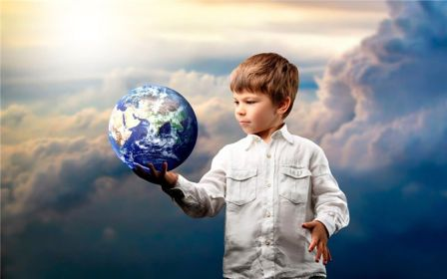
Мировоззрение определяет социальное самочувствие, самосознание личности, ее ценностные ориентации, оценки и поведение.
Мировоззрение - относительно автономная и устойчивая система внутренних детерминант жизнедеятельности человека.
Мировоззрение предстает в виде целостной, многоуровневой, сложно организованной системы социальных установок, обладающей фундаментальными для жизнедеятельности личности функциями.
6

Slide 7
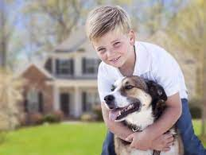
Генезис системы мировоззрения обусловлен возрастными особенностями личности.
Мировоззрение возникает в раннем возрасте в сфере субъективно неосознанных, наивных, стихийных практических социальных отношений индивида.
На основе обобщения первичного социального опыта под влиянием воспитания и практического обучения формируется специфическая внутренняя схема, структура поведения, особая его программная матрица.
7

Slide 8

В подростковом и юношеском возрасте система мировоззрения дополняется уровнем рационального мышления, т.е. системой идеалов, целей и ценностей.
Формируется сфера рефлексии, интроспекции, самосознания личности, где систематизируется, оценивается и корректируется уже сложившаяся ранее мировоззренческая ориентация.
Элементами этого уровня выступают потребности, мотивы, интересы, идеалы, принципы, цели и убеждения личности.
8

Slide 9
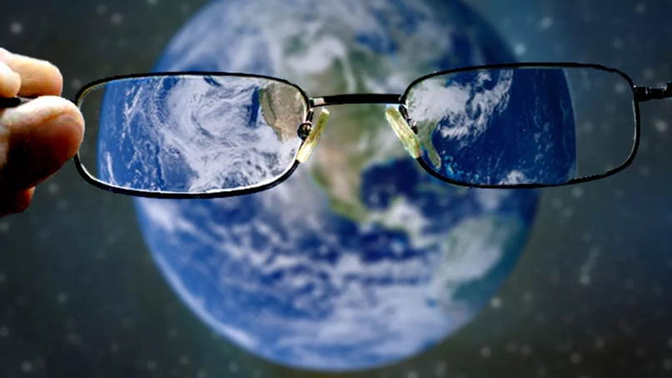
Завершающим уровнем системы мировоззрения выступает совокупность субъективно осмысленных "результатов" собственной деятельности, что воплощается в личностной оценке наличного и желаемого статуса взрослой личности.
Таким образом, субъективно усвоенные программы социальной деятельности, рационально, вербально выраженные ее принципы и, наконец, субъективно представленные и оцененные результаты социальной деятельности индивида (или группы) образуют макроструктуру системы мировоззрения.
9

Slide 10
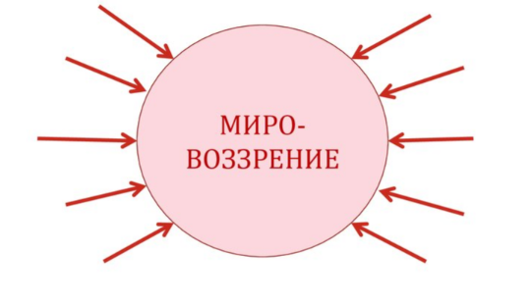
Система мировоззрения личности всегда специфична и отражает индивидуальные особенности ее жизнедеятельности.
Социальной основой и целью прогрессивного демократического развития общества выступает свободный самодеятельный человек, самостоятельно формирующий свой внутренний субъективный мир и принципы жизнедеятельности, сознательно выбирающий условия своего социального существования.
10

Slide 11
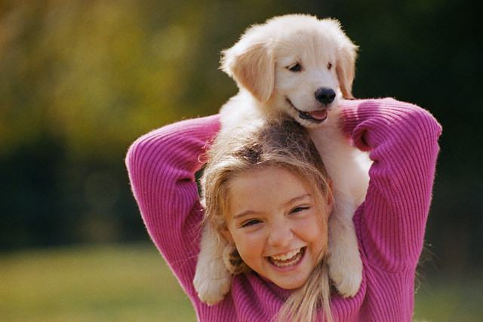
Мировоззрение – это:
Способ объяснения мира и места в нем человека
Фактор, объединяющий все стороны и элементы сознания в сложный духовный мир
Может быть различным по содержанию и по форме
У животных мировоззрения быть не может, т.к. их поведение регулируется инстинктами
11

Slide 12
2. Типы мировоззрения
ОБЫДЕННОЕ - практическое
философское - теоретическое
Складывается на основе здравого смысла и жизненного опыта
Стихийно
Не критично
В основе – научные понятия
Основано на разуме
Критично
12

Slide 13
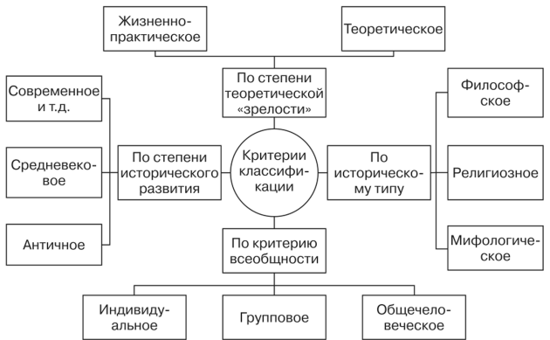
13

Slide 14
Типы мировоззрения
Мифологическое
Научное
Религиозное
14

Slide 15
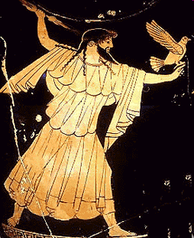
Мифологическое мировоззрение
Основано на вере
Чувственное восприятие
Не критично, бездоказательно
Объяснение мира посредством антропоморфных божеств
Соединение земного и божественного
Цикличное понимание времени
Индивидуальность представлена минимально
15

Slide 16

Религиозное мировоззрение
Основано на вере в сверхъестественное
Не критично, бездоказательно
Преобладание чувственного восприятия
Наличие системы догматов
Время линейно
Степень проявления индивидуальности человека повышается
16

Slide 17

Научное мировоззрение
Основано на разуме (рационально)
Наличие системы доказательств
Проблемное восприятие мира
Объяснение мира посредством системы абстрактных понятий
Проявление индивидуальности человека максимально
17

Slide 18
Мировые религии

Slide 19
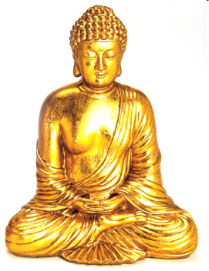
Буддизм VI-Vвв. до н.э.
Сиддхартха Гаутама
Будда - просветленный
Древняя Индия‏
Священная книга – Типитака (Трипитака) – три корзины мудрости
Основа – «4 благородные истины»: страдания, причины, освобождения и пути
19

Slide 20
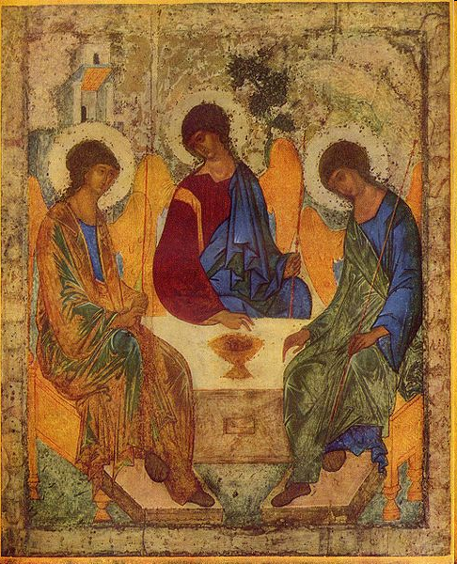
Христианство I в. н.э.
Иисус Христос
Восток Римской империи (территория современного Израиля)‏
Библия
Основные направления:
Католицизм
Православие
Протестантизм
20

Slide 21
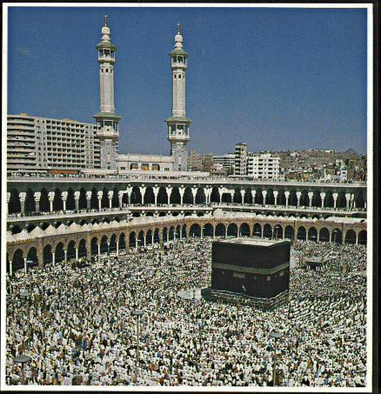
Ислам (V-VI вв. н.э.)‏
Аллах – Единый Бог
Мухаммед (Мухаммад)
Мекка‏
Св. книга – Коран
Шариат - свод Божественных повелений и запретов
Хадж - паломничество
Основные направления:
Суннизм (85-90 %)
Шиизм и др.
21

Slide 22
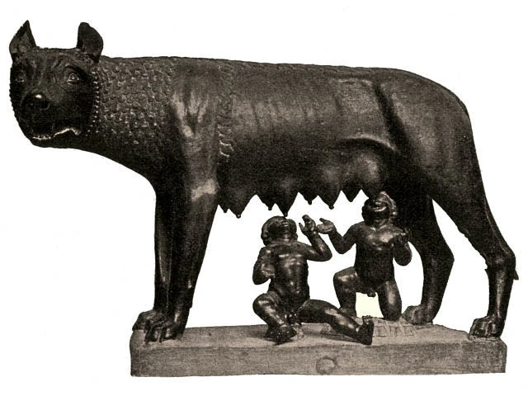
3. Идентичность и социализация
История основания Рима
Ромул и его брат Рем могли претендовать на трон, и правитель решил от них избавиться. Но судьба уберегла их, и голодных младенцев нашла и вскормила своим молоком волчица.
Вскоре после этого мальчиков взяли себе на воспитание бездетный пастух с женой.
Если бы братья продолжили и дальше жить среди животных, то скорее всего, не было бы Рима и его великой истории.
Смог бы Ромул, не получив человеческого воспитания, основать город и управлять им? Нет, потому что он не прошёл бы такой важный процесс, как социализация.
22

Slide 23
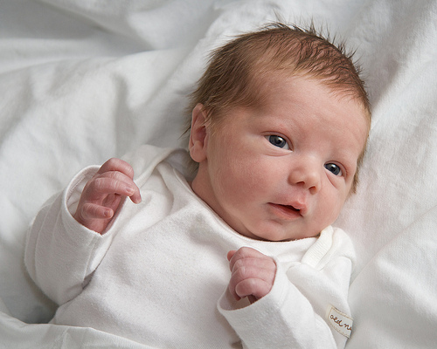
Носителями культуры выступают конкретные люди, включающие в свое сознание соответствующие принципы и установки и воплощающие их в повседневной деятельности.
Однако человек не рождается сразу приобщенным к социокультурному миру.
Новорожденный индивид – только «кандидат в человеки», если под человеком понимать не только биологическое тело.
Ему еще только предстоит стать Человеком в полном смысле слова, личностью, обретя идентичность в процессе социализации.
23

Slide 24

Социализация - процесс включения человека в общество и полноценное обретение им себя – процесс сложный.
Очевидно, что этот процесс осуществляется человеком не самостоятельно, а под воздействием среды, в которой он существует.
Среда эта воздействует на человека как целенаправленно, так и стихийно.
24

Slide 25
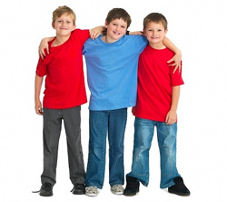
Социализация (от лат. socialis – общественный) – это процесс, в ходе которого человеческое существо с определенными биологическими задатками приобретает качества, необходимые ему для жизнедеятельности в обществе.
Целенаправленное воздействие осуществляется так называемыми агентами социализации - это люди или организации, которые помогают индивиду осваивать социальные роли и приобщаться к накопленному обществом опыту.
25

Slide 26
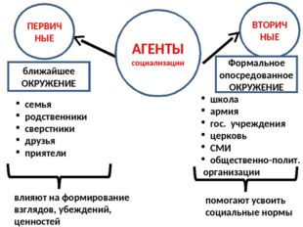
Агенты социализации
В роли агентов первичной социализации выступает семья,
вторичной - как отдельные личности (родители, учителя, друзья и т.д.), так и целые институты (семья, школа, государство, религиозные организации и т.д.).
Интернет выступает весьма значимой силой социализации, формирующей специфические варианты идентичности.
26

Slide 27
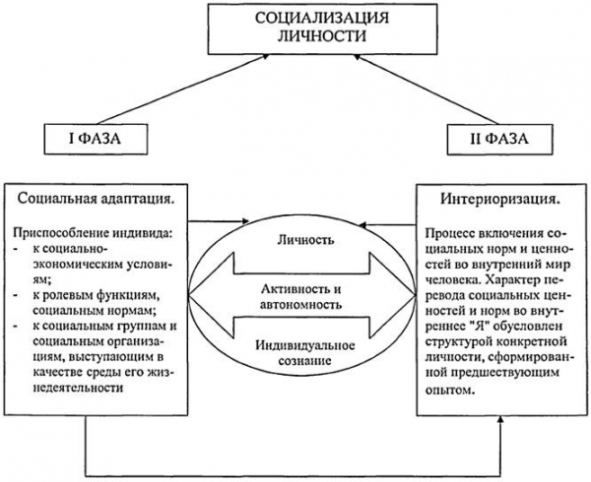
Фазы социализации
Социальная адаптация
Интериоризация
27

Slide 28
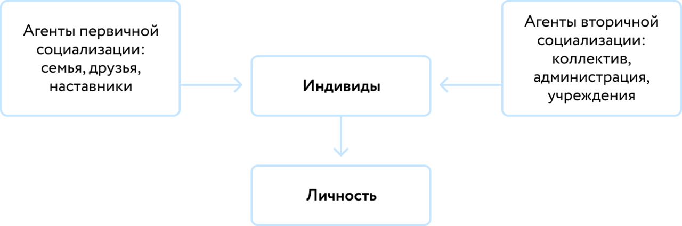
Особенность первичной социализации - человек не свободен в выборе агентов социализации и круг агентов обычно ограничен (семьей и близкими)
Особенность вторичной социализации - самостоятельность социализирующейся личности повышается и увеличивается количество агентов социализации (школа, университет, армия, спортивная команда, политическая партия, государство)
28

Slide 29

Этапы социализации связаны как с физиологическими изменениями человека, так и с переменами в его внутреннем мире.
Благодаря процессу социализации личность приобщается к жизни общества, может приобретать и изменять свой социальный статус.
Социальный статус - это положение в обществе, связанное с определенной совокупностью прав и обязанностей.
29

Slide 30
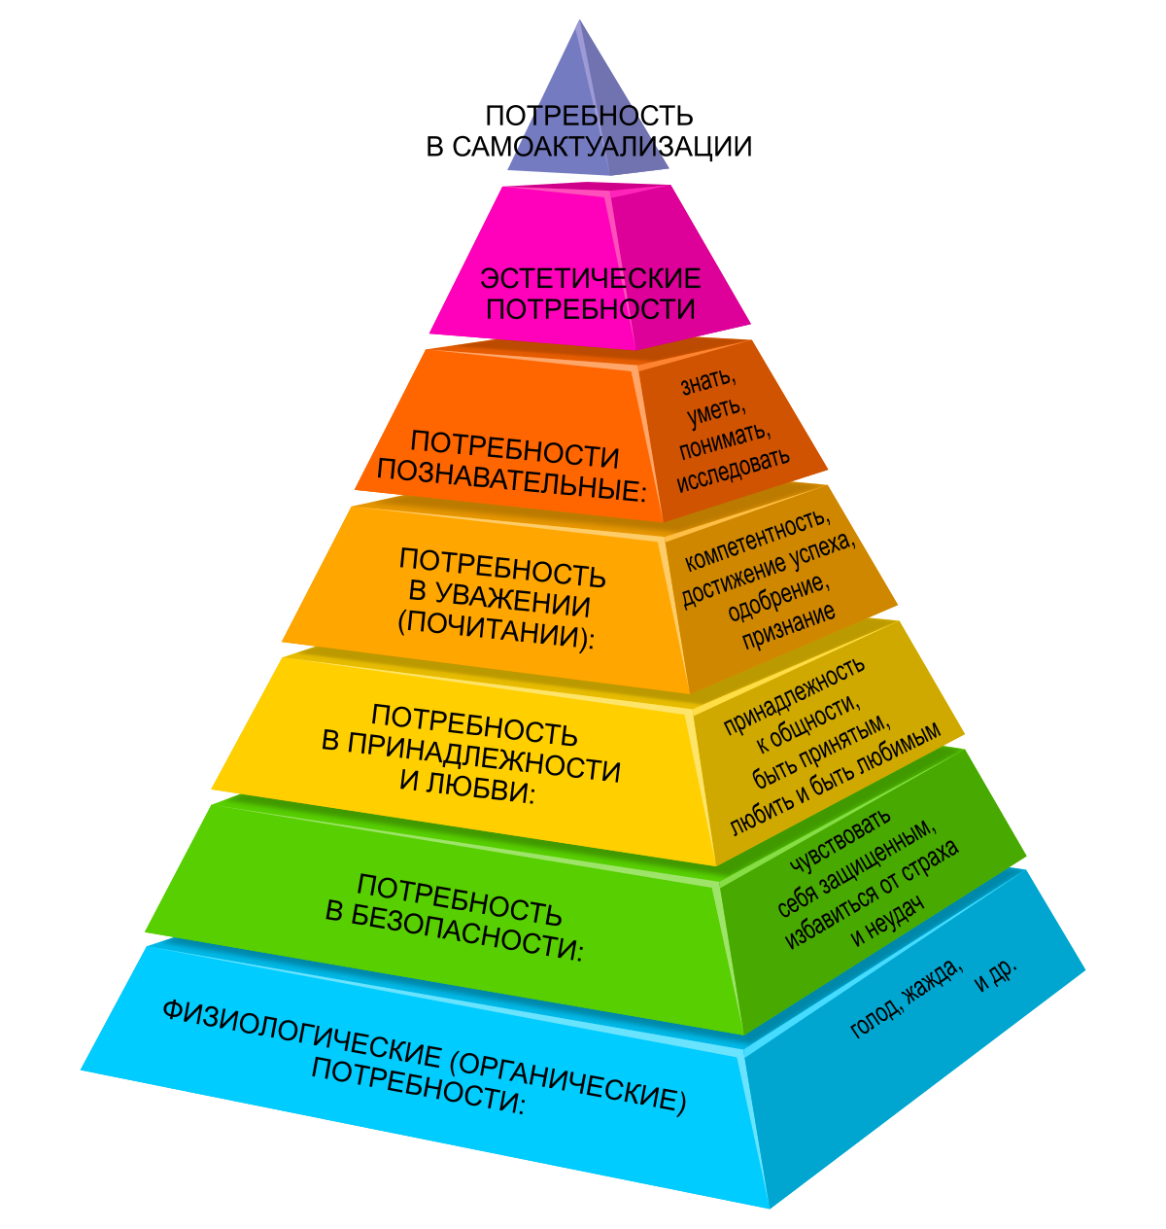
Социализируется, то есть преобразуется под влиянием общества, и система потребностей человека:
к биологическим потребностям (в пище, дыхании, отдыхе и др.) добавляются социальные, такие как потребность в общении, заботе о других людях, получении высокой оценки со стороны общества и т. д.
Физиологическая потребность в еде трансформируется в высокое гастрономическое искусство, кулинарные традиции.
30

Slide 31
Личностные качества - такие наши качества, которые позволяют нам быть членами общества.
Личность общественна по своей природе. Хотя природную основу личности образуют ее биологические особенности и природные задатки, но определяющими являются все же иные факторы - социальные: взгляды, убеждения, ценности и идеалы, интересы, потребности, представления о добре и зле, слагаемые духовного мира человека.
Это целый комплекс умственных, морально-волевых, культурных, коммуникативных качеств человека.
На формирование подобных качеств больше всего влияют два процесса - образование и воспитание.
31

Slide 32
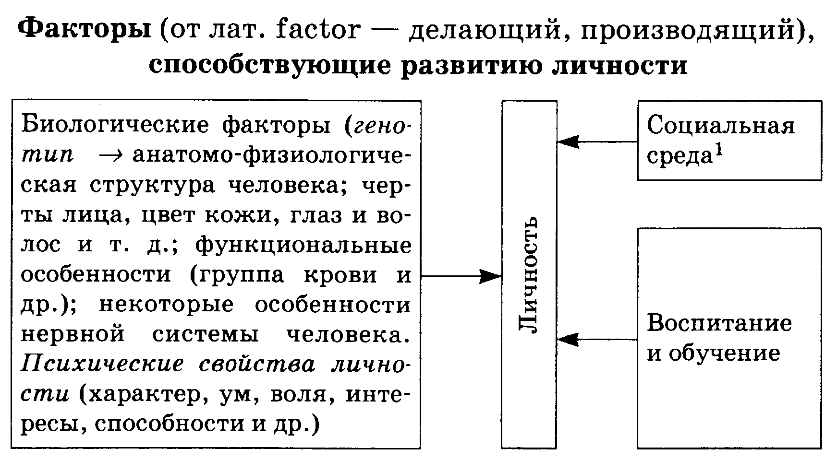
32

Slide 33
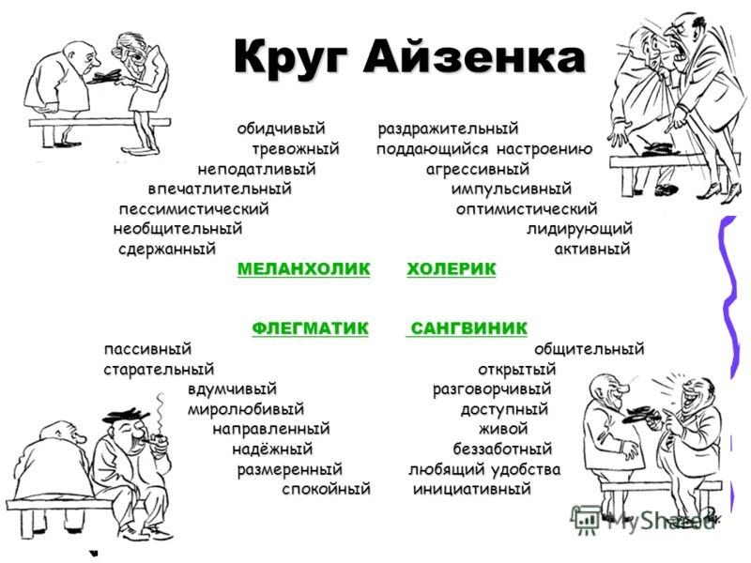
Научное определение личности включает индивидуальные особенности, способности, взгляды, отношения, ценности, мотивы, привычные способы адаптации.
Оно включает и то, что обычно называется темпераментом - типичные эмоциональные реакции, настроения и энергетические характеристики человека - так же, как и то, что в несколько устаревшей терминологии называлось характером (нравственные принципы и социальное поведение индивида).
33

Slide 34
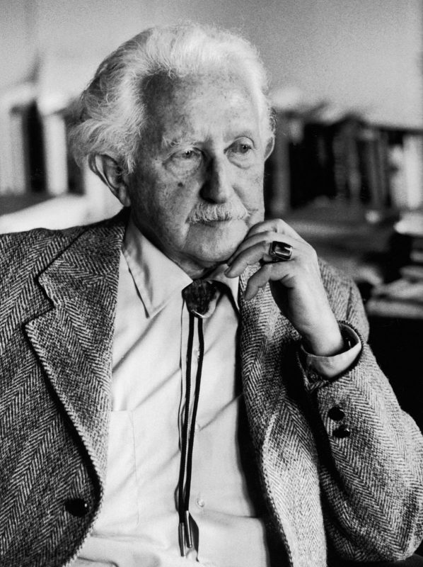
Идентичность – одно из самых популярных понятий в современном социогуманитарном знании.
Несмотря на то, что сам термин появился достаточно давно, начало активного его использования связывают с концепцией американского психолога Эрика Эриксона.
Эриксон выделял три уровня идентичности: индивидный, персональный и социальный.
На индивидном уровне у человека формируется представление о себе как существе с определенными телесными и психологическими свойствами, задатками и т.д., с определенным прошлым и осознаваемым будущим.
На персональном уровне возникает сознание собственной уникальности, неповторимости.
На социальном уровне осознается связь человека с идеалами, принципами, стандартами определенных социальных групп.
Эрик Эриксон (1902 - 1994) немецко-американский психолог, психоаналитик, известен своей теорией психологического развития человека
34

Slide 35

Таким образом идентичность – самоопределение человека, осуществляемое через соотнесение себя с какой-либо устойчивой социальной целостностью.
Ассоциируя себя с определенным гендером, человек обретает гендерную идентичность
С этносом – этническую
С расой – расовую
С государством – гражданскую (политическую)
35

Slide 36
4. Ценности в структуре мировоззрения
Идеи и идеалы лишь завершают и рационализируют мировоззрение, придают ему осознанный характер.
Индивидуальная жизнедеятельность, социальная практика и окружение человека выступают предпосылками возникновения устойчивых и целесообразных форм его социального поведения задолго до того, как исторически и индивидуально осознаются и приобретают теоретическую форму объективные закономерности его общественного существования.
36

Slide 37
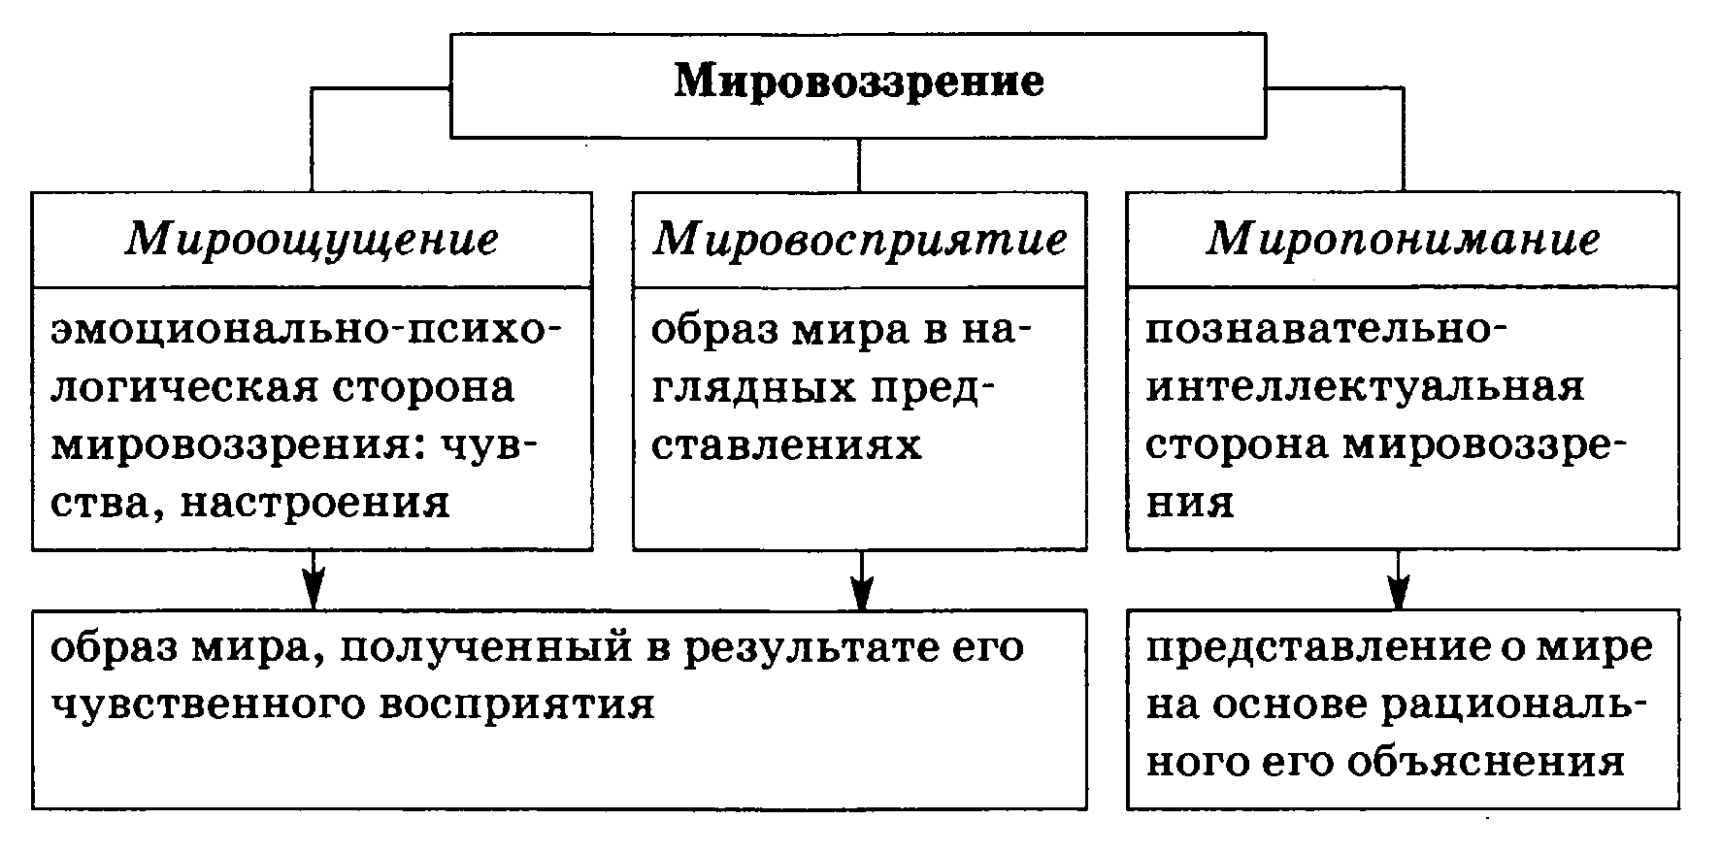
37

Slide 38

Но между общими принципами картины мира и стереотипами поведения (конкретными поведенческими установками) находится особый опосредующий компонент – ценности, преобразующие представления об устройстве мира в ориентиры деятельности и критерии личностного выбора.
Аксиология - область философии, изучающая ценности
Без учета ценностей невозможно понять человеческие действия, в какой бы сфере они не осуществлялись, равно как и специфику того или иного общества.
38

Slide 39
Ценностные системы можно рассматривать не только как компонент сознания человека, но и как основной компонент культуры общества.
Человек формируется в обществе и застает объективированную ценностную систему уже в готовом виде.
Процесс формирования личности (социализация) - это приобщение к существующей системе ценностей. Но подобные «объективированные» системы – результат деятельности предшествующих поколений.
Соответственно, каждая из ценностных систем имеет объективные корни, «детерминанты», связанные с потребностями человека и специфическими условиями их удовлетворения.
Ценностная система – механизм успешного общественного производства, придающий эффективному статус должного.
39

Slide 40

Сложно говорить о полном совпадении индивидуальных ценностных систем, представленных в сознаниях отдельных людей, друг с другом.
Общество никогда не бывает однородным, различие интересов входящих в него людей неизбежно проявится в вариативности ценностных систем.
Сможет ли существовать общество, в котором нет общего для всех «ценностного ядра» – консенсуса в понимании основных ценностей и их соотношения?
Можно встретить схожее понятие – «Культурный код».
40

Slide 41
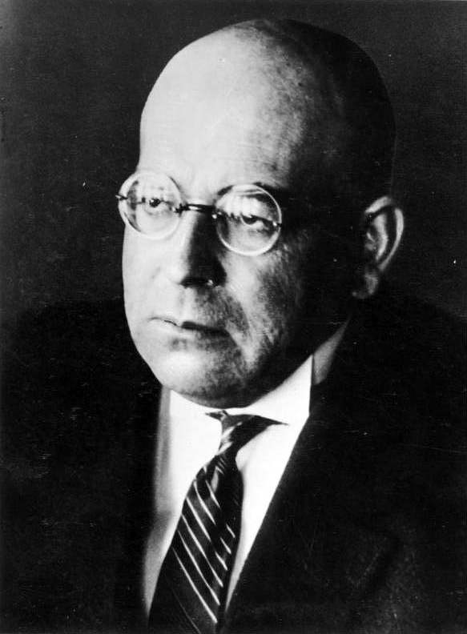
Культурный код – специфическая конфигурация и интерпретация базовых культурных ценностей, необходимых для функционирования и воспроизводства общества.
Именно «ценностное ядро» создает облик общества, его цивилизационную специфичность.
Но именно оно выступает и важнейшим фактором, интегрирующим общество.
Именно на специфике ценностных систем основывали своеобразие цивилизаций сторонники цивилизационного подхода.
Так, О. Шпенглер говорил о «душе» культуры, которая, по сути, и представляет собой ценностную систему, воплощаемую во всех сторонах существования культуры.
41

Slide 42

В культуре существуют разные способы признания ценностей: миф, религия, рацио, традиция, авторитет.
В условиях мифологического мировоззрения - через мифологию, через включение той или иной ценности в содержание и структуру мифа, подкрепляющего ее.
В религиозном мировоззрении ценности рассматриваются как данные или установленные Богом, по крайней мере, вытекающие из его «указаний».
Научное мировоззрение делает упор на рациональное обоснование ценностей, на логические доводы в пользу необходимости придерживаться тех или иных ценностей.
42

Slide 43

Сознание современного человека, к сожалению, все больше превращается в хаос, где смешиваются религиозные представления, новые и прежние мифы, суеверия, обрывки научных и псевдонаучных концепций, медийных персон… все это, к сожалению, не способствует выработке упорядоченной ценностной системы и консолидированного общества.
43

Slide 44
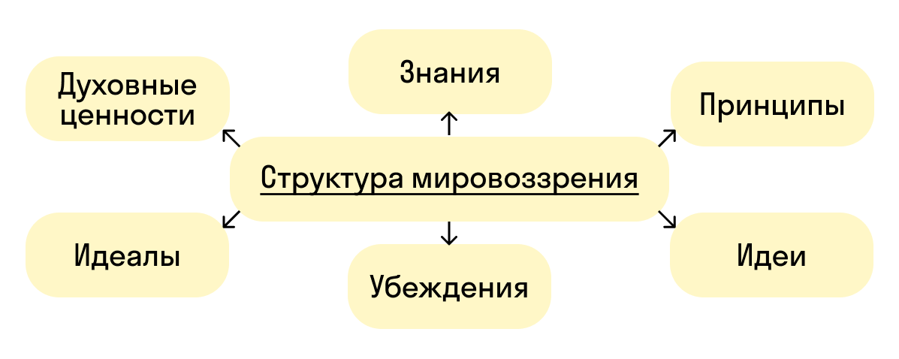
Структура мировоззрения
Мировоззрение может не иметь четкой структуры, но все же в его содержании можно выделить ряд компонентов.
Прежде всего оно включает общие представления об устройстве мира и существующих в нем зависимостях.
Иногда классифицируют мировоззрение, указывая на преобладающие в нем принципы, «организующие» мир.
44

Slide 45

Часто для характеристики «духовной сущности» народа используется также понятие менталитет.
Менталитет, ментальность российского народа – совокупность интеллектуальных, эмоциональных, культурных особенностей, ценностных ориентаций и установок, присущих россиянам.
45

Slide 46
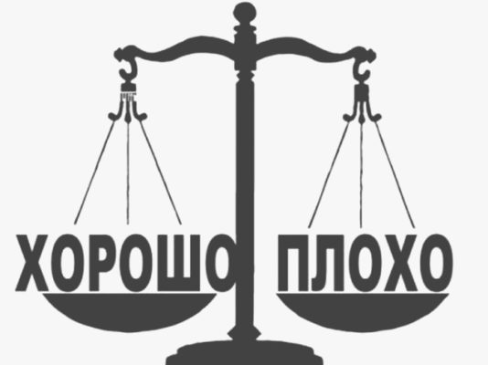
Духовные ценности
Область духовной культуры общества весьма обширна. К ней относят и религию, и мораль, и искусство…
Мораль – система норм, основанных на принятых в обществе представлениях о должном и недолжном (постыдном).
Очевидно, что в основании морали лежит понимание добра и зла, свободы, ответственности, что, безусловно, имеет ценностную природу.
Изменения моральных норм связаны со сдвигами в системах ценностей.
46

Slide 47
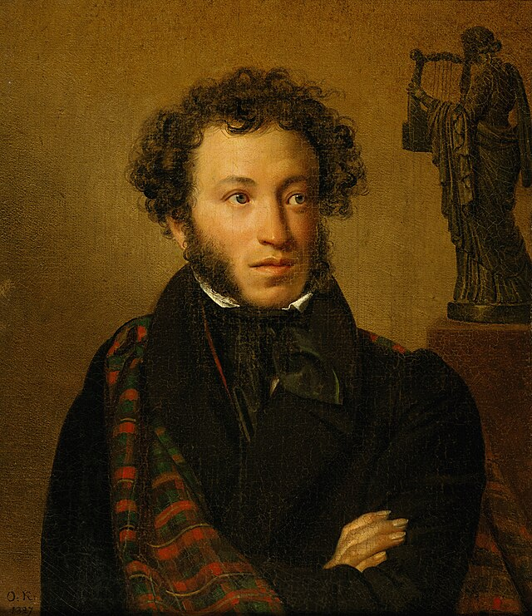
Искусство – важнейшая форма воплощения ценностных систем.
Лучше всего можно познакомиться с ценностной системой, присущей определенной культуре, через созданное в ее среде искусство.
Особенно актуально это для отечественной культуры. Вспомним слова Евгения Евтушенко: «Поэт в России – больше, чем поэт… Поэт в ней – образ века своего и будущего призрачный прообраз».
Именно про поэта говорят: «Пушкин – наше все», а его роман в стихах «Евгений Онегин» называют «энциклопедией русской жизни».
За рубежом Россия для любого мало-мальски культурного человека, это в первую очередь – Л.Н.Толстой, Ф.М.Достоевский, А.П.Чехов…
47

Slide 48

Самостоятельная работа:
ДНК России. Российская идентичность
https://znanierussia.ru/library/video/dnk-rossii-rossijskaya-identichnost-3573
48

Slide 49
Задание после фильма:
Российский народ состоит из 190 этносов и входит в десятку крупнейших на планете.
У нас такие разные культуры и религии, устои и традиции, но вместе мы зовёмся россиянами.
Что объединяет нас и заставляет двигаться вместе в одном направлении?
Какую роль играет государство в становлении личности человека?
Почему гражданство - это не просто паспорт? Узнайте в новом фильме секреты единства 190 этносов нашей страны!
Когда в переписи населения русского государства впервые появилась графа «национальность»?
Когда Россия стала империей?
Какой синоним использовался в фильме для обозначения критерия «групповости» в российской идентичности?
Что такое интернализация и как она связана с идентичностью?

Slide 50
Самостоятельная работа:
Какие факторы влияют на формирование вашего мировоззрения и почему? Приведите примеры.
50

Slide 51

Спасибо за работу!

